Slide 1
Jaloliddin Manguberdi
Tayyorladi: Usmonov Risqiboy

Slide 2
Kirish: Jaloliddin Manguberdi Kim edi?
Maqsad va Qahramonlik:
Tarixiy Shaxsiyat va Maqsadlari:
01
02
Jaloliddin Manguberdi (1199-1231) Xorazmshohlar davlati hukmdori va Jaloliddin Xorazmshohning o‘g‘li bo‘lib, Chingizxonning istilolariga qarshi kurashgan jasoratli sarkarda sifatida tanilgan.
U o‘z hayotini vatanini himoya qilishga bag‘ishlagan. Uning asosiy maqsadi Chingizxonning yovuz istilolariga qarshi kurashib, Xorazm davlatini saqlab qolish edi.

Slide 3
Manguberdining Bolaligi va Ta’limi
01
Sarkarda sifatida yetishishi: Yoshligidan harbiy san’at va davlat boshqaruvi sirlarini o‘rgangan. Otasi Muhammad Xorazmshoh uni yoshligidan janglarda ishtirok ettirgan va buyuk sarkarda sifatida tarbiyalagan.
Jangovar ruh va shijoat: U o‘zining jasoratini birinchi marta yoshligida amalda ko‘rsatgan. Jaloliddin har doim qo‘rquvsiz bo‘lgan va janglarda hech qachon taslim bo‘lmagan.

Slide 4
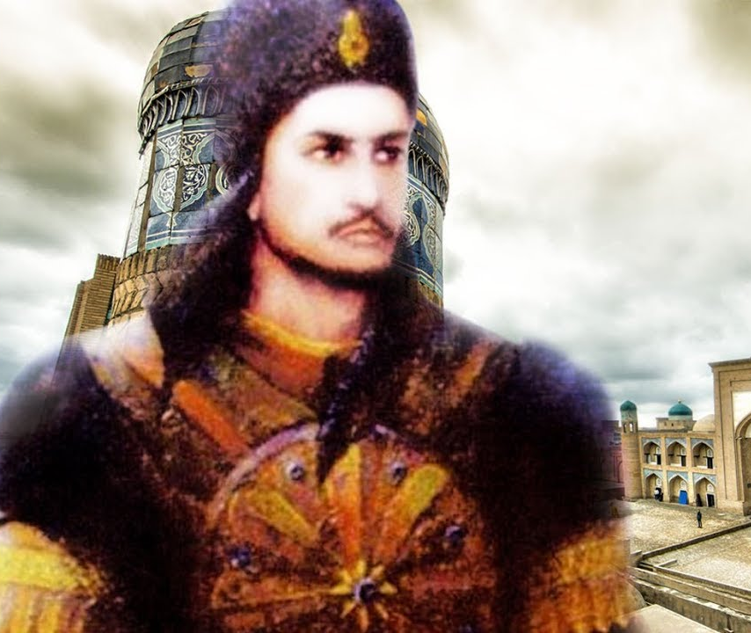
Chingizxonga Qarshi Kurash
Yagona Xorazm himoyachisi: 1219-yilda Chingizxon Xorazmshohlar davlatiga hujum qilganida, Manguberdi o‘z vatanini himoya qilish uchun barcha kuchlarini safarbar qildi. U davlatining so‘nggi himoyachisi sifatida tarixda qoldi.
Parvon Jangi (1221): Jaloliddinning eng mashhur janglaridan biri Parvon jangidir. U bu jangda Chingizxon qo‘shinlarini yengib, ularga katta zarba bergan. Bu jang Chingizxon uchun katta yo‘qotish bo‘lgan.

Slide 5
Irodasi va Siyosiy Faoliyati
Qiyinchiliklarga qaramasdan kurashni davom ettirgan:
Erondagi hokimiyat va kurashlar:
Chingizxonning istilosi Xorazmshohlar davlatini vayron qilgan bo‘lsa-da, Jaloliddin taslim bo‘lmagan. U bir necha davlat va qo‘shinlarni birlashtirishga harakat qilgan.
Manguberdi Eron, Iroq va Kavkazda ko‘plab janglar o‘tkazgan va o‘z davlatini qayta tiklashga uringan. Bu davrda u ko‘plab dushmanlarga qarshi kurashgan va har doim ozodlik uchun jang qilgan.

Slide 6
Shaxsiy Hayoti va Mashaqqatlari
Oilasi va shaxsiy fojialari:
Qochqinlik va sargardonlik:
Jaloliddinning oilasi ham urushning og‘irligini ko‘rgan. U oilasini himoya qilish uchun doimo harakat qilgan, lekin dushmanlar tomonidan asirga olingan oila a’zolari ham bo‘lgan.
Jaloliddin bir necha bor qochqinlikda yashagan va o‘z davlati yo‘lida tinimsiz kurashgan. Uning hayoti doimiy janglar, qochish va qayta kurashlarga to‘la edi.

Slide 7
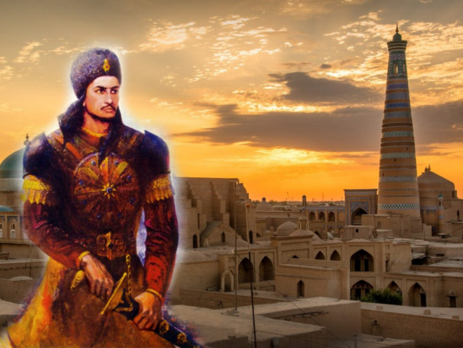
Manguberdining O‘limi va Merosi
Qayg‘uli oxir: Jaloliddin Manguberdi 1231-yilda kurdlar tomonidan o‘ldirilgan. Uning o‘limi bilan Xorazmshohlar davlati rasman barham topdi, lekin uning jasorati va qarshilik ruhi xalq xotirasida saqlanib qoldi.
Jasorat Ramzi va Ilhom Manbai: Jaloliddin Manguberdi O‘rta Osiyo xalqlarining ozodlik va mustaqillik uchun kurash ramziga aylangan. Uning jasorati ko‘plab xalq qahramonlari va tarixiy shaxsiyatlar uchun ilhom manbai bo‘lgan.

Slide 8
Bugungi Kundagi Manguberdining Ahamiyati
Qahramonlik Simvoli:
Jaloliddin Manguberdi O‘zbekiston va boshqa Markaziy Osiyo davlatlarida milliy qahramon sifatida e’tirof etiladi. Unga bag‘ishlangan ko‘plab asarlar, yodgorliklar va san’at asarlari mavjud.
Jasorat va Erkinlik Ustuni:
U xalq jasoratining, mustaqillik uchun kurashning timsolidir. Bugungi kunda ham uning qahramonligi yoshlar uchun o‘rnak va ilhom manbai bo‘lib xizmat qiladi.

Slide 9
Xulosa
Manguberdining darslari:
“
Jaloliddin Manguberdi o‘z vatanini himoya qilish yo‘lida jonini fido qilgan shaxs sifatida nafaqat tarixiy, balki hozirgi kunda ham dolzarbdir. Uning kurashlari, jasorati va irodasi har bir avlod uchun mustaqillikning naqadar qadrli ekanligini ko‘rsatadi.
”

Slide 10
E’tiboringiz uchun rahmat
Please keep this slide for attribution

